Slide 1

Система автоматизации протезно-ортопедических предприятий – Производство
редакция 3.0
Правообладатель: ООО "КлаудКомп"

Slide 2
Назначение конфигурации
Автоматизация деятельности
Протезно-ортопедического предприятия
в части выпуска продукции по индивидуальным заказам получателей ТСР

Slide 3
Функциональные возможности конфигурации
НСИ (нормативно-справочная информация)
Учет поступивших заказов граждан об изготовлении технических средств реабилитации
Передача материалов в производство
Выпуск готовой продукции
Выдача готовой продукции получателям
Отчетность

Slide 4
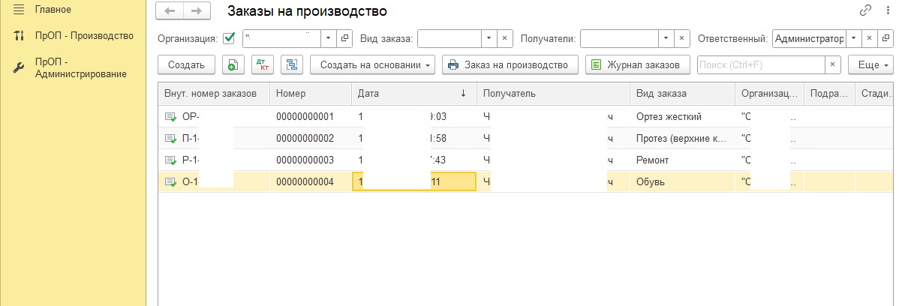
Начальная страница

Slide 5
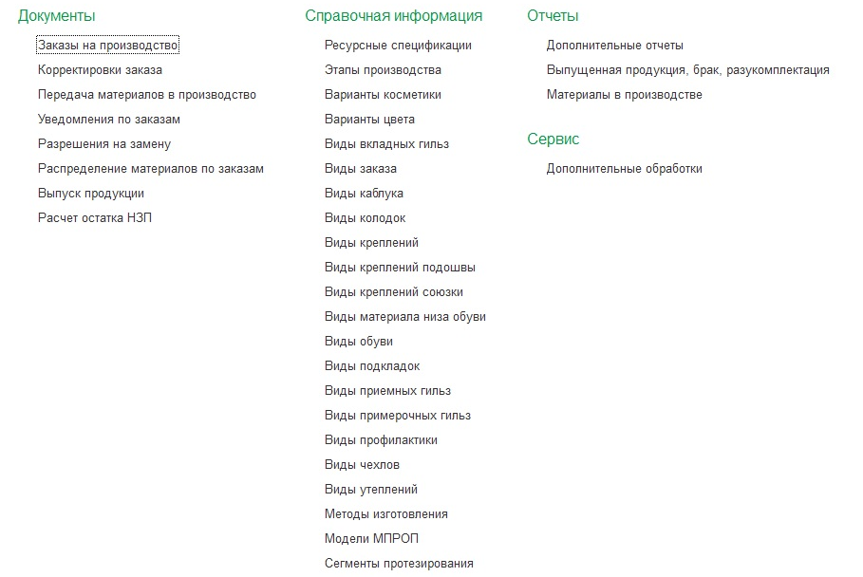
Структура

Slide 6
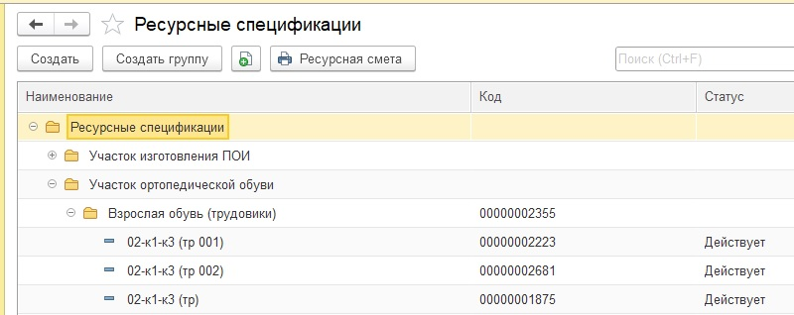
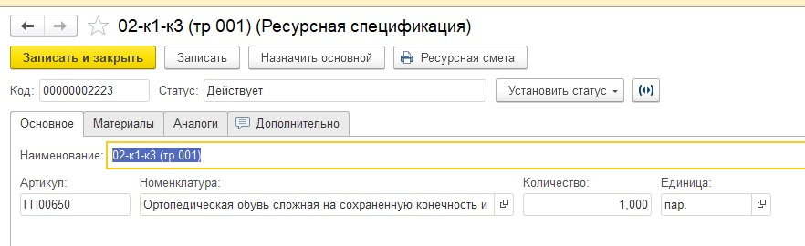
Ресурсные спецификации

Slide 7
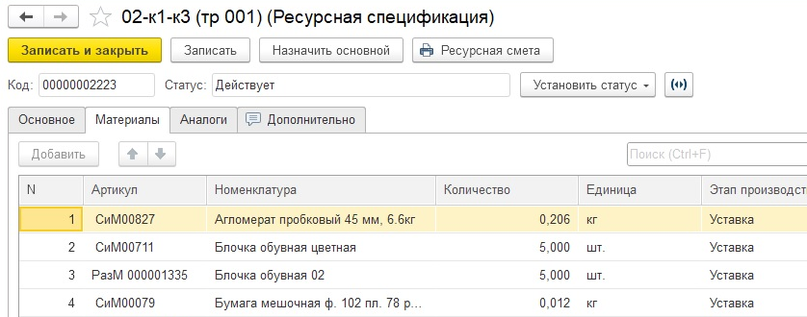
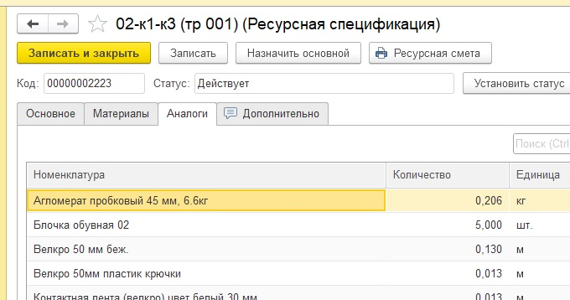
Ресурсные спецификации

Slide 8
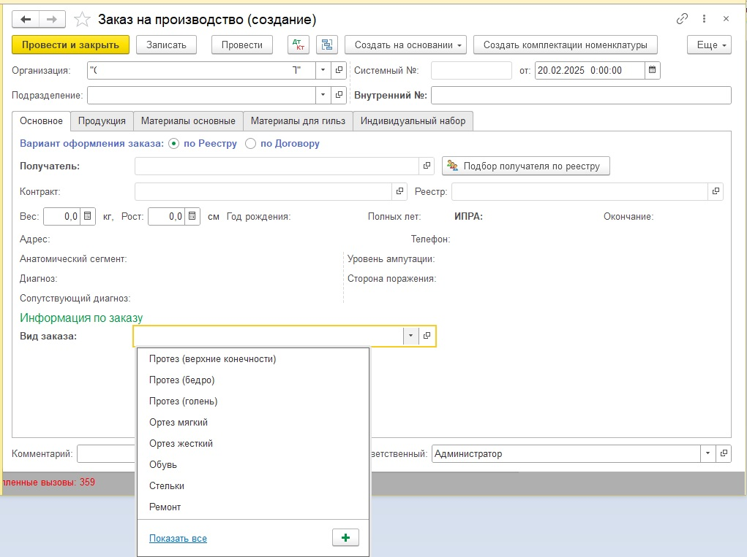
Заказ на производство
Карточка

Slide 9
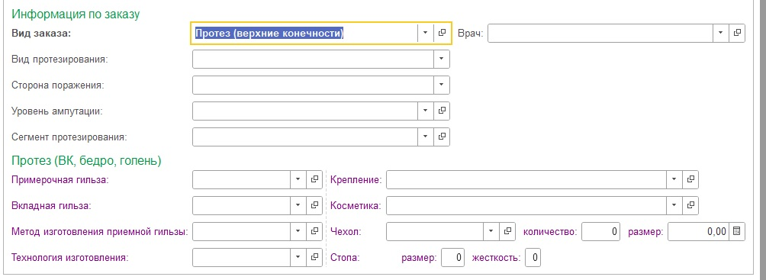
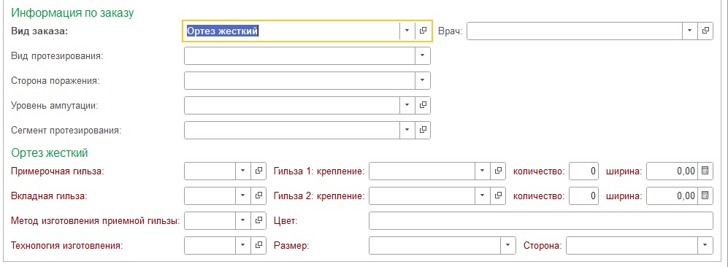
Заказ на производство
Виды

Slide 10
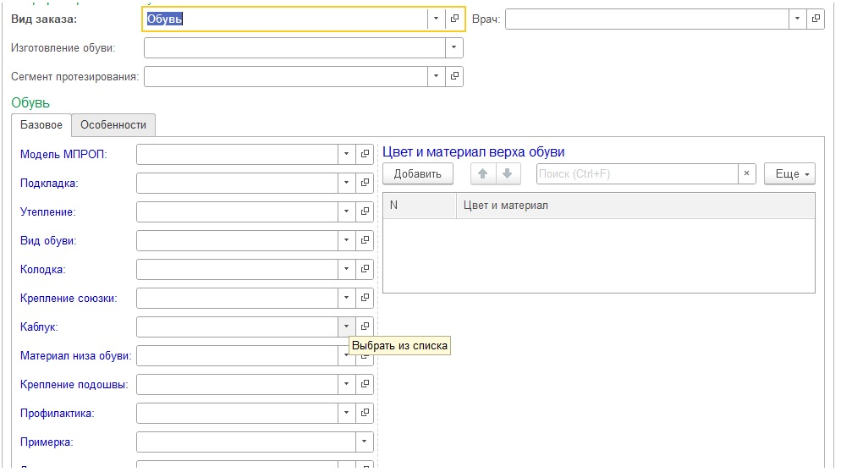
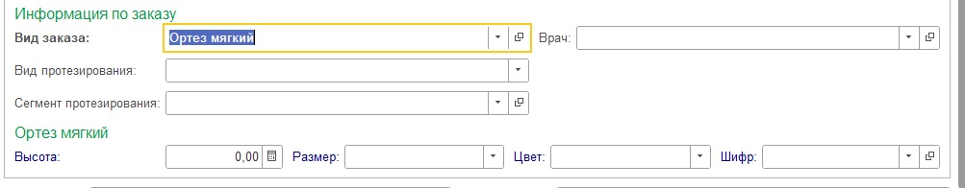
Заказ на производство
Виды

Slide 11
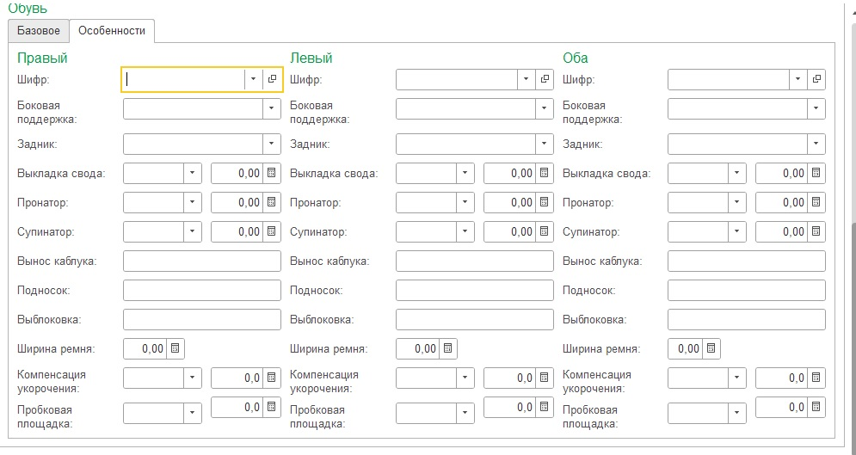
Заказ на производство
Обувь
Особенности

Slide 12
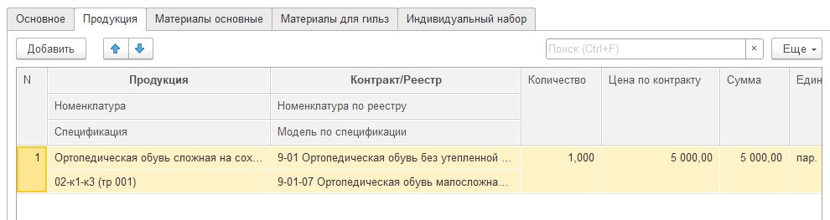
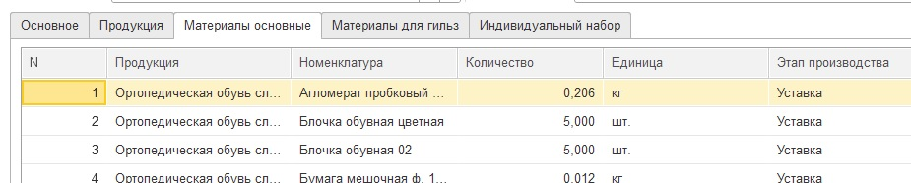
Заказ на производство
Продукция
Материалы

Slide 13
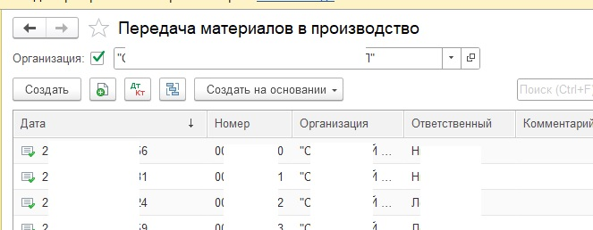
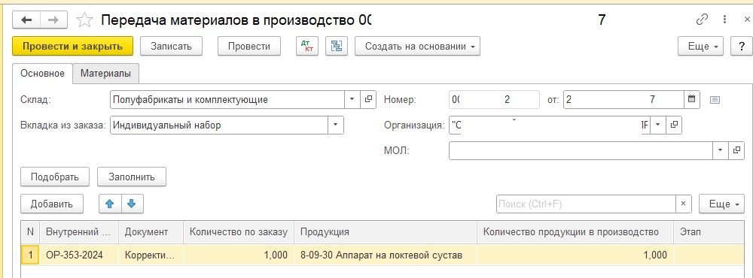
Передача материалов в производство

Slide 14
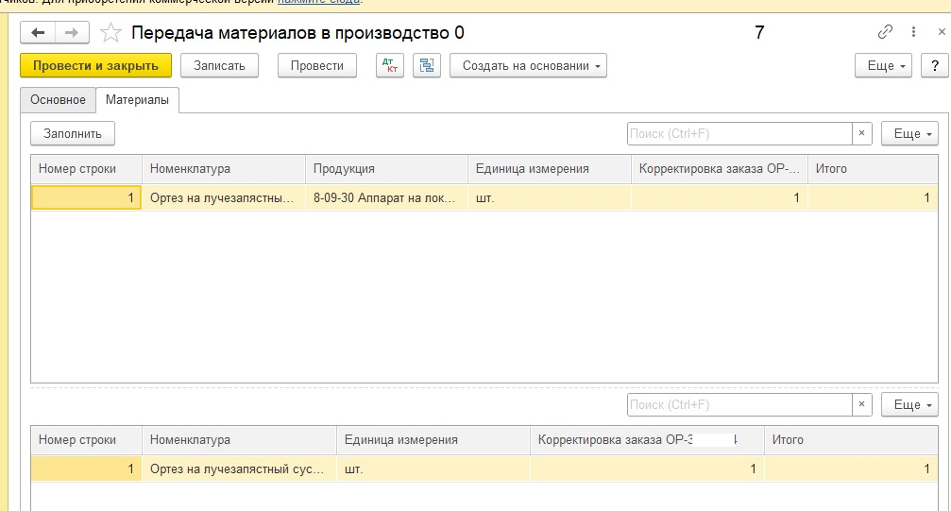
Передача материалов в производство

Slide 15
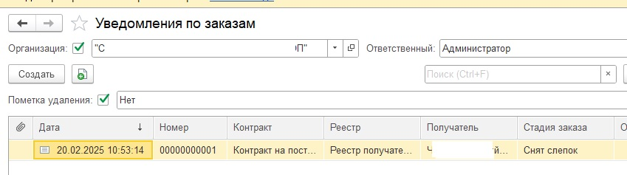
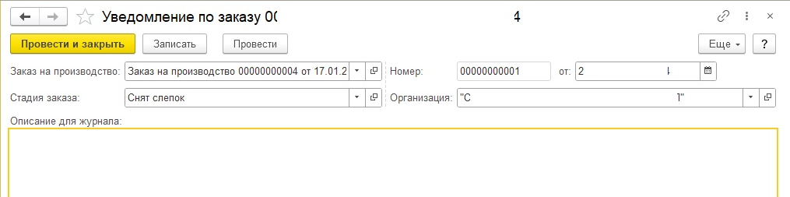
Уведомления по заказам

Slide 16
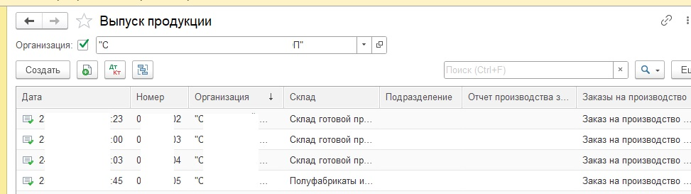
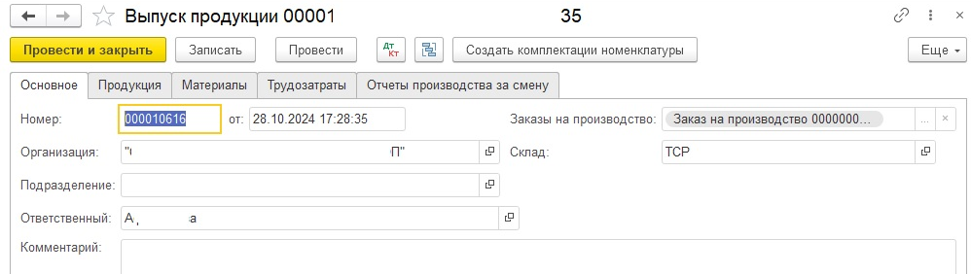
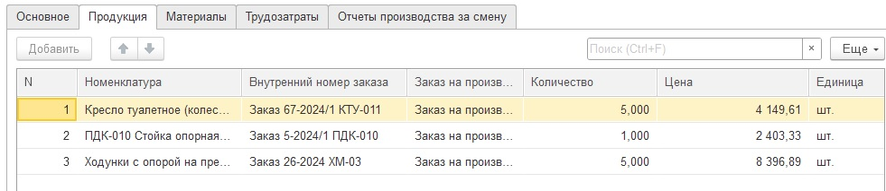
Выпуск продукции

Slide 17

Будем рады сотрудничеству!
ООО ""Клаудкомп"
397160. Воронежская область, г.о Борисоглебский,
г. Борисоглебск, ул. Третьяковская д. 36 оф. 20
e-mail cloudcomp@internet.ru
тел +79192401550,
клаудкомп.рф

